Slide 1
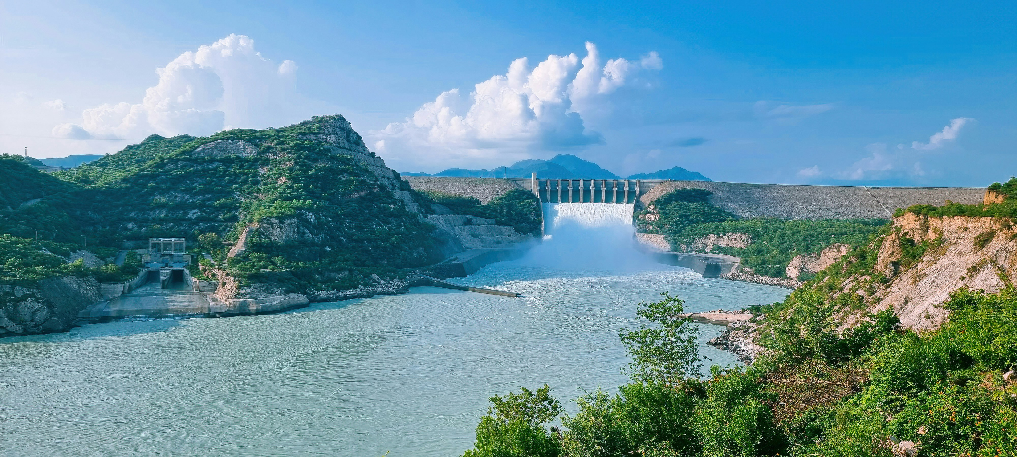
Megújuló Energiaforrások
Készítették: Nemes-Hertelendy Áron, Barnák Levente, Nagy Dániel, Sáfár Erik

Slide 2
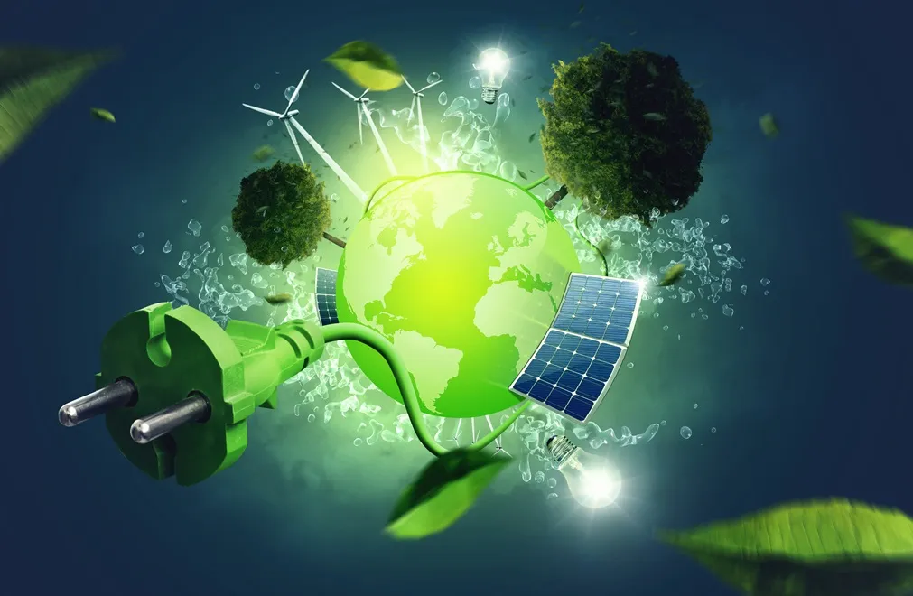
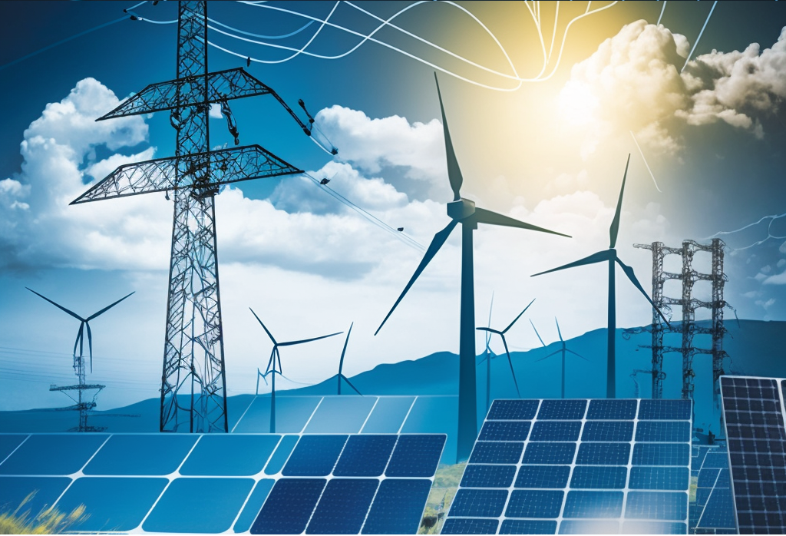

Bevezetés
legnagyobb kihívás
elmozdulás

Slide 3
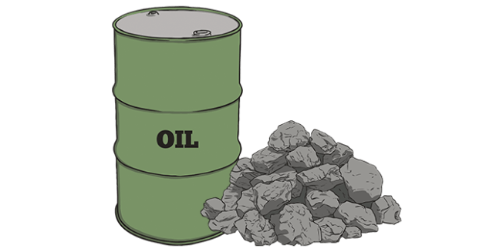
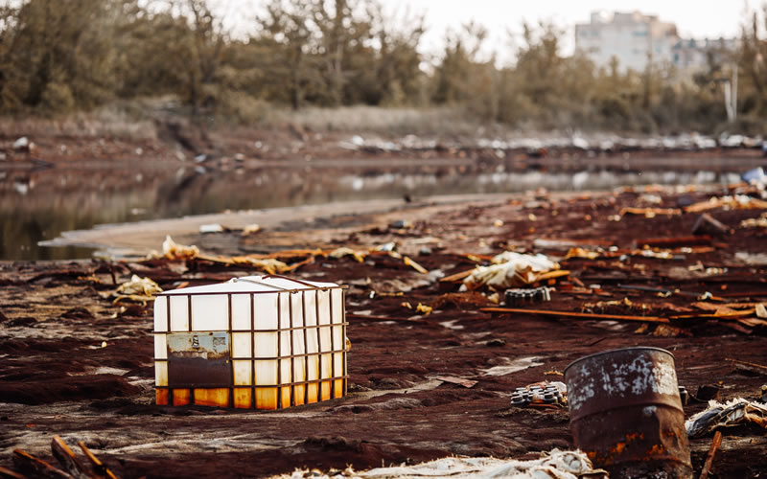
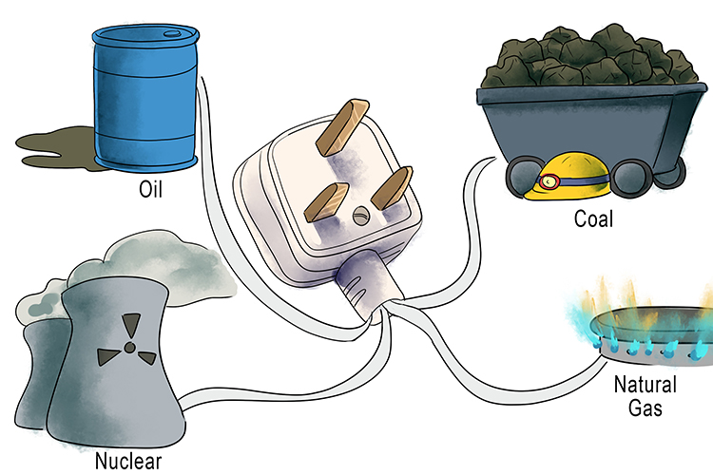
Nem megújuló energia források
Szén, az olaj és a természetes gáz
Üvegházhatású gázok
Éghajlati változás

Slide 4
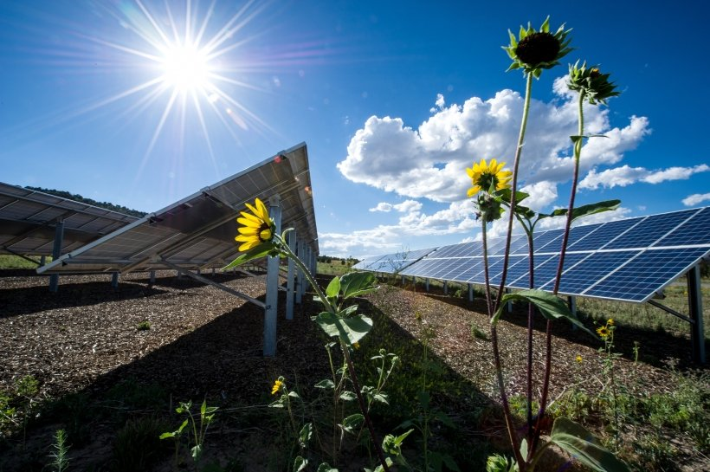
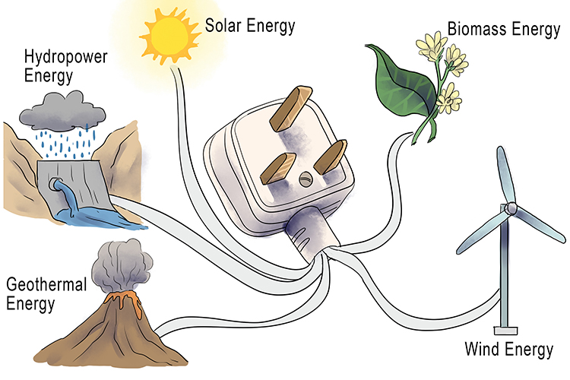
Mi az a megújuló energiaforrás?
Kimeríthetetlenek
Nem használhatóak fel bárhol
napenergia, szélenergia, vízenergia, geotermikus energia

Slide 5
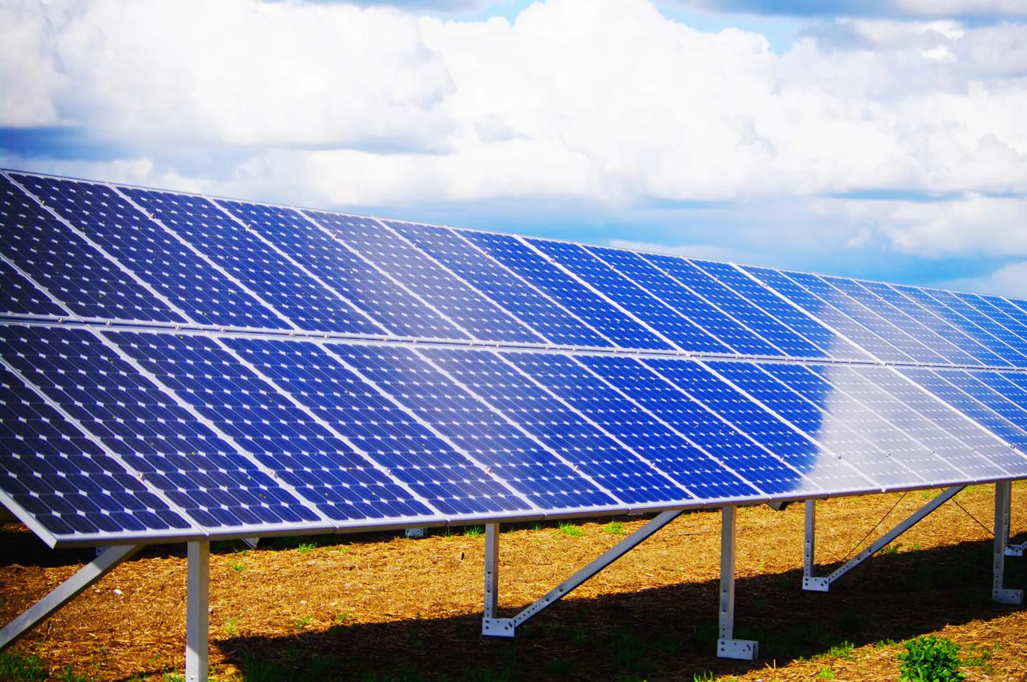
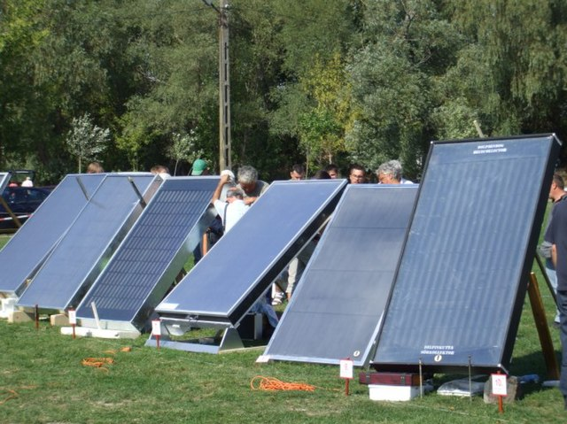
Napenergia
Működése
A Nap energiája a hő és a fény
Naperőművekben
elektromágneses sugárzás
infravörös energia

